Slide 1
Şehir Trafiği Yönetiminde Dinamik Sistemler ve Konya Büyükşehir Belediyesi Örneği
R.Çağrı YÜZBAŞIOĞLU

Slide 2
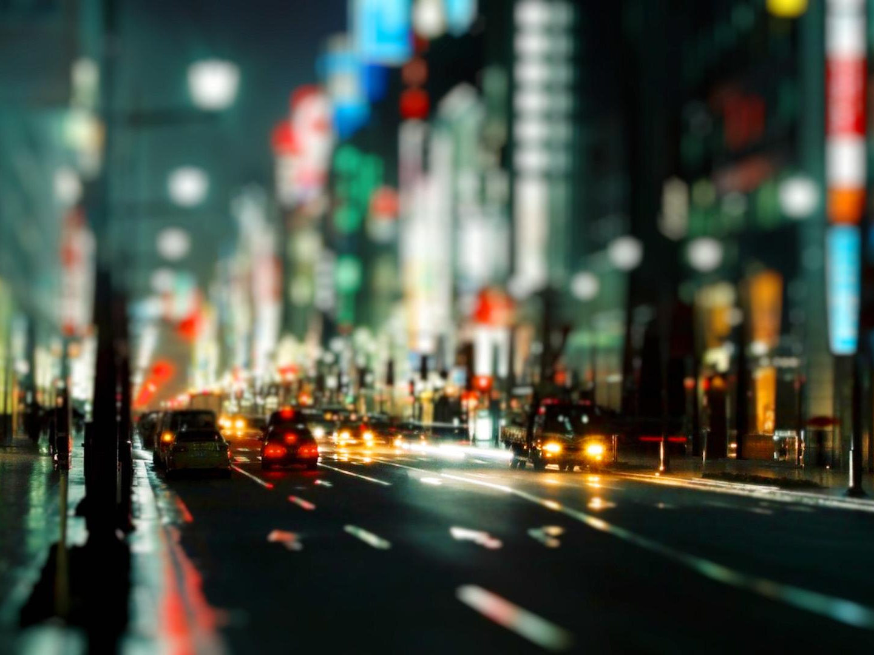
Trafik Uyarımlı Sistemler
Park İhlal Tespiti
Trafik Kontrol Merkezi
Değişken Mesaj İşaretleri
Kırmızı ışık ihlal tespiti
Elekronik Denetleme Sistemi
Dinamik Katılım Kontrolü
Değişken Hız Limitlemesi
Dinamik Kavşak Yönetim Sistemi

Slide 3
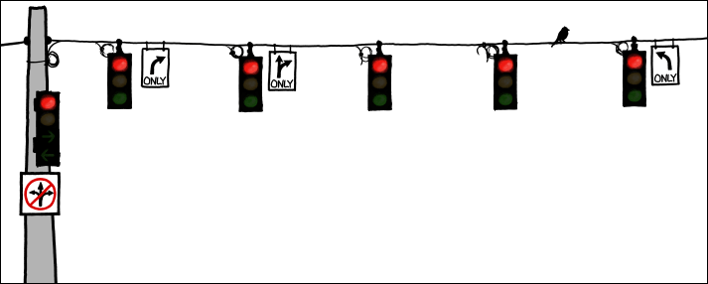
Dinamik Kavşak Yönetim Sistemi, CHAOS™

Slide 4
Konya Büyükşehir Belediyesi Örneği
CHAOS™
38 Kavşak
4 Koridor
150 Akıllı Trafik Kamerası
35 Kavşak Gözlem Kamerası
38 Merkezi Ünite
Trafik Kontrol Merkezi

Slide 5
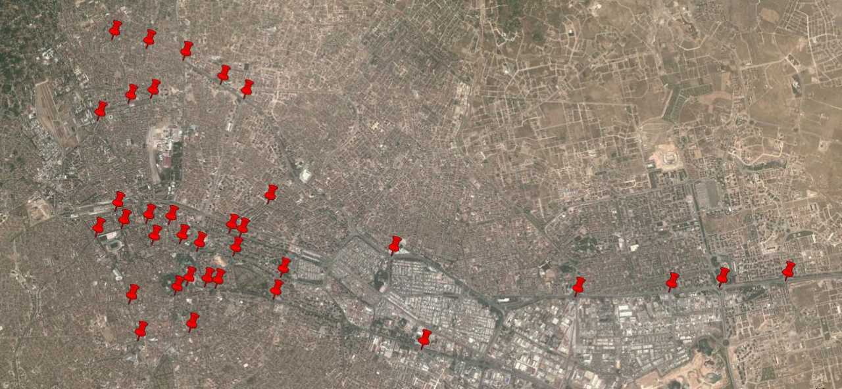
Akıllı Koridorlar - Konya şehir merkezi

Slide 6
Sonuçlar
Ortalama bekleme süresi : 45,2 s 33,7 s
(%26 iyileşme)
Günde 14.200 TL’lik yakıt tasarrufu
Günde 6 ton daha az CO₂ salınımı

Slide 7
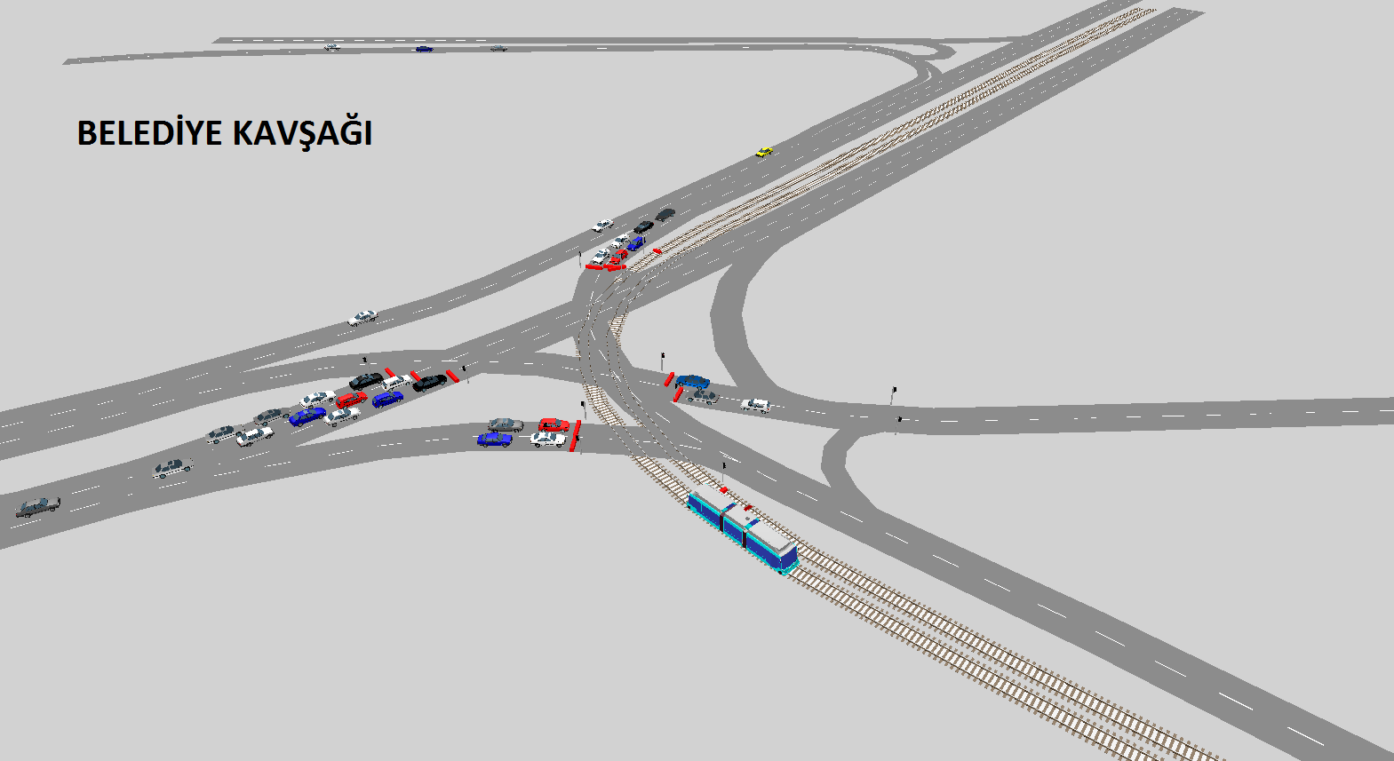
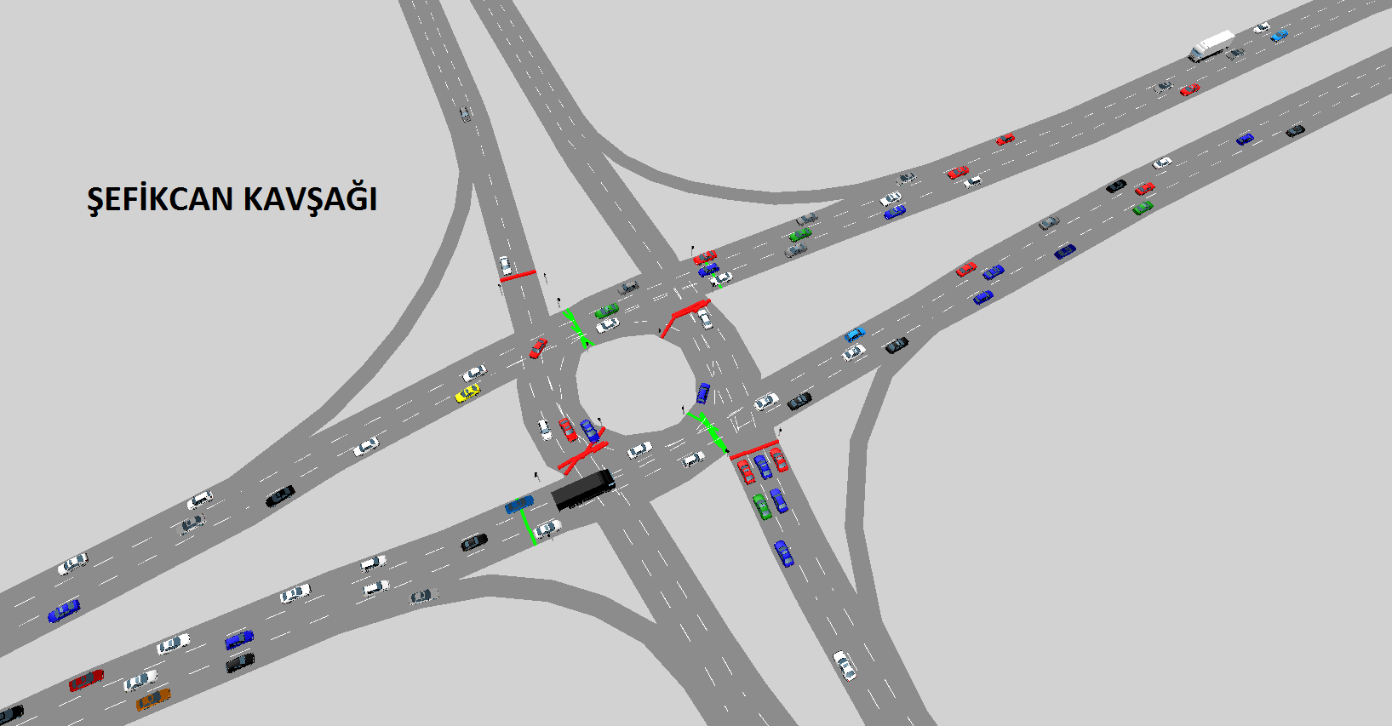
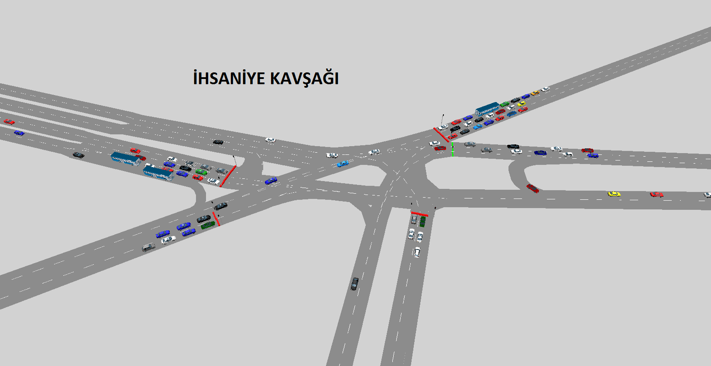
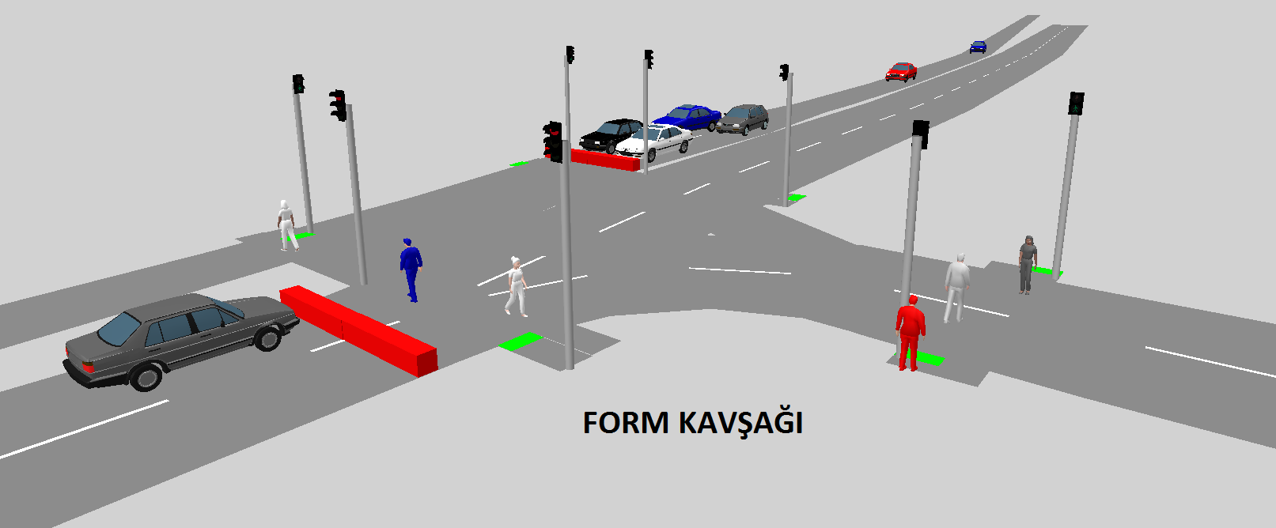
Simülasyon çalışması

Slide 8
Merkezi Trafik İşletim Sistemi

Slide 9
Teşekkürler...
Thank you...

